Slide 1
Workshop 29.04.2023
Aktivitetsguiden
Interkulturell kommunikasjon

Slide 2
Dagen i dag
10:00 Presentasjonsrunde
10:10 Praktisk info av Emi
10:30 «Bli kjent» i gymsal av Aswad, Lara og Tamara.
11:00 «Kommunikasjon» av Mariam Tashakori fra atlas kompetanse og Hege Iversen fra MIR
12:30 Lunsj
13:30 Gruppeoppgaver
14:00 Jobbe med samarbeidsavtalen i grupper
14:30 Avslutning (tilskudd, timelister, tilbakemeldinger)

Slide 3
Presentasjonsrunde
Navn
Hvilke bydeler jobber du i?
Hvor lenge har du jobbet som guide?

Slide 4
Organisering
Emi (Vikar for Ingvild)
+ 2 ansatte som jobber med bydelssamarbeid
Belinda
Tamara
Aswad
Alexandra
Lara
«Søndre Nordstrand, Nordstrand & Østensjø
Alna & Stovner
Bjerke & Grorud
St. Hanshaugen, Sagene, Grünerløkka & Gamle Oslo
Ullern, Frogner, Vestre Aker & Nordre Aker
2 guider
4 guider
6 guider
6 guider
Emi
Jobber i hele Oslo – Ukrainske/Russiske
3 guider
4 guider
Notes:
Jeg har oppdatert organisasjonskartet i aktivitetsguiden, så dere ser hvem som jobber i hvilke bydeler.
Selv om dere har områder dere primært jobber i, forventes det også at dere tar oppdrag i andre bydeler om det er behov ifht språk osv.

Slide 5
Status på søknader
2017 – 2023 (frem til april): 1676 barn
2022: 612 barn
2023 (jan-19.april): 237 barn
Behovet er stort!
Notes:
Gå gjennom litt tall
I fjor var det 612 barn som søkte seg en aktivitetsguide.
Første kvartal ligger vi på 237 (Samme som i fjor).

Slide 6
Status på søkere i 2022

Slide 7
Status på søkere i 2023

Slide 8
Status over søkere

Slide 9
Tilbakemeldinger fra familier
Tilbakemeldinger fra 104 familier
Mange svært fornøyde familier som har fått god hjelp!
Men fortsatt en del som ikke ble med i et IL
Ble barnet med i et IL?

Slide 10
Tilbakemeldinger
Barnet endret mening
Hadde ikke tid pga. skole
Fant ingen passende tilbud
Barnet mistet interesse
Mistet kontakt med guide/Ble aldri kontaktet igjen
Misforståelser med guide/idrettslag
Økonomi

Slide 11
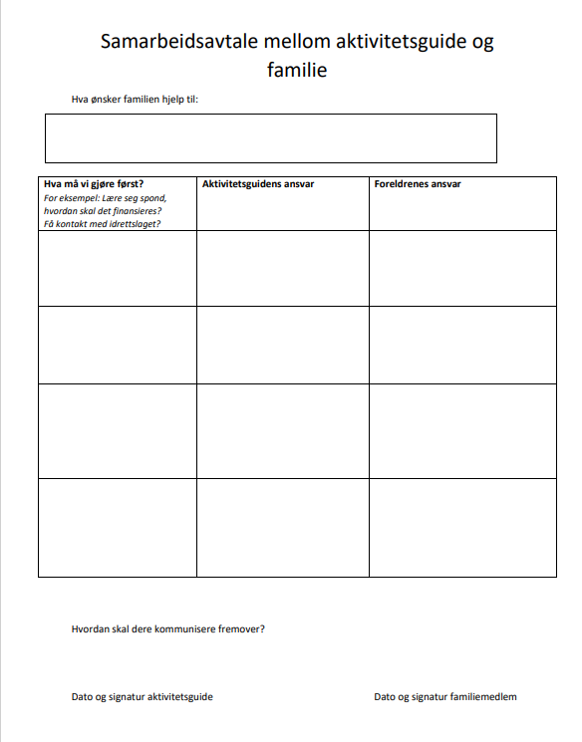
Samarbeidsavtale
Verktøy for et godt samarbeid mellom guid og familie.
Klare/Realistiske forventninger til hverandre
Sikre at familiene er delaktig i prosessen
Fysisk ark som skrives under av begge parter – bidrar til at det føles bindende.
Går gjennom denne planen med koordinatorene når dere møtes.
Testperiode over sommeren
Notes:
- Kan være til hjelp for et godt samarbeid
- Realistiske forventninger til hverandre. Hva er mitt ansvar og hva må foreldrene gjøre. Bidrar til at familiene er mer rustet til å fortsette deltakelse i idrettene etter at guiden er ute av bilde.
- Ikke ha for detaljerte punkter. Dette kan endres i løpet av perioden

Slide 12
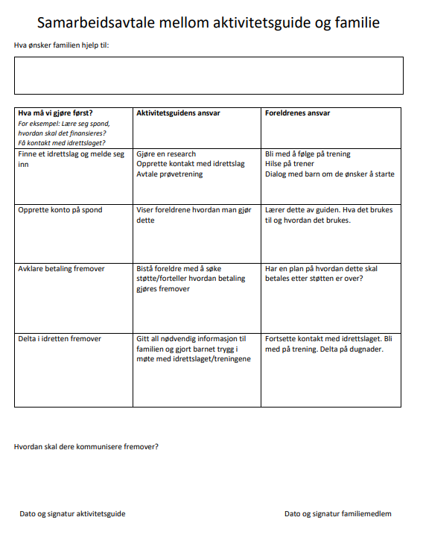

Slide 13
Gruppeoppgave 1
Hvilke utfordringer kan man møte på i jobben som aktivitetsguide?
Hva kan gjøre det vanskelig å delta i idrett?
Diskuter i gruppe, presenter i plenium

Slide 14
Gruppeoppgave 2
Hva er god kommunikasjon?
Hvordan kan man sette grenser?
Diskuter i gruppe, presenter i plenium

Slide 15
Samarbeidsavtale
Diskuter hvilke punkter som kan være i avtalen. Hvilken rolle har dere og hvilken rolle har foreldrene.

Slide 16
Tilskuddsmidler
Vi har midler fra zuccarellostiftelsen til August
Vi har fått innvilget midler fra Anthonstiftelsen ut året.
Dette må brukes!

Slide 17
Felles arbeidstid
Oversikt ligger på internsiden.
Internside for Aktivitetsguiden (idrettsforbundet.no)
Oppfordrer alle til å delta.
Fin arena å dele erfaringer og diskutere ulike problemstillinger med andre guider og koordinatorer.

Slide 18
Repetisjon - Timelister
Lønnsutbetaling er hver 10. i måneden ​
Frist for å levere timelister er den 1. i måneden​
Lever kun én timeliste i expense per måned​
Dere skal føre timer løpende i expense - da vil det bli mer korrekt
Husk ID-nummer på oppdragene.

Slide 19
Takk for i dag! ☺

